Slide 1


Instituto Politécnico Nacional
Escuela Superior de Cómputo
OPAUL
Administración de proyectos
Cancino Mosqueda Odette Berenice
3CM3
Integrantes:
Castro Cruces Jorge Eduardo
Galindo Cruz Paola Leticia
Herrera Merino Roxana Angélica
Martínez Quevedo Miguel Ángel
Vázquez Martínez Jesús Eduardo

Slide 2
Métodos para calcular el tamaño óptimo

Slide 3

Tamaño óptimo del Proyecto
El tamaño de un proyecto viene dado por su capacidad instalada de producción de bienes, y por su capacidad de generar un número determinado de servicios en un tiempo dado. Dicha capacidad de producción es expresada en términos de productos elaborados por ciclo, turno, año, según el sistema adaptado para trabajar (jornada laboral).
Capacidad Instalada: Volumen máximo de producción que se puede obtener con los recursos (dinero, equipo, personal, instalaciones) disponibles en el proyecto, definido en el primer año de proyección para ser alcanzado en el último año.

Slide 4
Factores que afectan el tamaño óptimo del proyecto
Condicionantes | Determinantes
Mercado de consumo existente. Distribución geográfica de los consumidores. Disponibilidad de materias primas. Restricciones de tecnología. Disponibilidad de recursos financieros. Disponibilidad de recursos legales. Disponibilidad de mano de obra. Política económica. Normatividad ambiental. | El tamaño del proyecto y la demanda. El tamaño del proyecto y los suministros e insumos. El tamaño del proyecto, la tecnología y los equipos. El tamaño del equipo y el financiamiento. El tamaño del equipo y la organización.

Slide 5

Método de Lange.
Método de Escalación.
Procedimientos y métodos para calcular el tamaño óptimo.

Slide 6
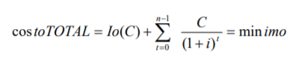
Método de Lange
La capacidad óptima de producción puede determinarse mediante el método que Lange desarrolló. (Baca,2001; Sapag, 2000). En éste se considera a la inversión inicial (Io) como medida directa de la capacidad de producción, esto es el tamaño. Logrando obtener una función que relaciona la inversión inicial y los costos de producción y demuestra que altos costos de operación están asociados a una inversión inicial baja y viceversa.
Según este método el tamaño óptimo se establece con el mínimo costo total de cada una de las alternativas de tamaño, incorporando el valor del dinero en el tiempo.
El método de lange es intuitivo, pero no evita que sea necesario variar aproximaciones que son largas y tediosas, ya que por cada alternativa que se estudie hay que conocer la inversión y los costos de producción.
La expresión del costo total mínimo queda como sigue:
Donde:
C= Costo de producción
i=Tasa de descuento
t=Periodos de tiempo
Io= Inversión inicial.

Slide 7

Método de Escalación
Este método lo propone Baca para determinar la capacidad máxima de producción mediante el análisis de la capacidad del equipo existente en el mercado y haciendo variar el número de empleados y calculando los turnos de trabajo y las horas extras.
Si se hacen variar los turnos de trabajo probando con uno, dos o tres turnos, se calcularán las capacidades de producción. Posteriormente, se tendrán que calcular dependiendo de las características del proceso, los días que se trabajarán en el año.
Se calcularán a continuación las ventajas de trabajar con uno o dos turnos con horas extras. Analizando las distintas alternativas para así administrar correctamente y elegir el tamaño adecuado.

Slide 8
Costes (en Q) | Empresa A | Empresa B | Empresa C
Inversión inicial | 300.000 | 200.000 | 500.000
Costes de Producción 1° año | 150.000 | 90.0000 | 80.000
Costes de Producción 2° año | 130.000 | 100.000 | 120.000
Costes de Producción 3° año | 90.000 | 80.000 | 90.000
Costes de Producción 4° año | 70.000 | 60.000 | 30.000
Costo total (Método Lange) | 696.08 | 494.88 | 787.46
Tomando en cuenta que la tasa de descuenta es de 0.05

Slide 9
Análisis para la empresa A.
Donde:
Inversión inicial=300.
Tasa de descuento=0.05
Costes de Producción: 150, 130, 90, 70
Análisis para la empresa B.
Donde:
Inversión inicial=200.
Tasa de descuento=0.05
Costes de Producción:90, 100, 80, 60

Slide 10
Análisis para la empresa C.
Donde:
Inversión inicial=500.
Tasa de descuento=0.05
Costes de Producción:80, 120, 90, 30

Slide 11

Determinación del tamaño optimo

Slide 12
Materia prima

Slide 13
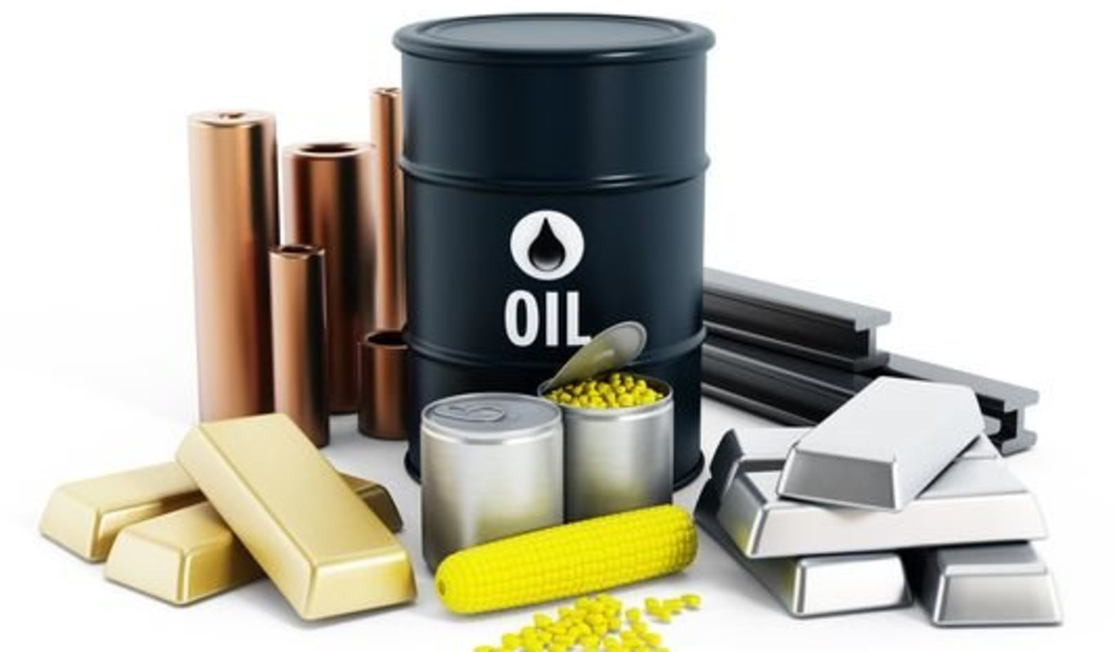
Concepto y definición de materia prima.
Se define como materia prima todos los elementos que se incluyen en la elaboración de un producto. La materia prima es todo aquel elemento que se transforma e incorpora en un producto final. Un producto terminado tiene incluido una serie de elementos y subproductos, que mediante un proceso de transformación permitieron la confección del producto final.
La materia prima es utilizada principalmente en las empresas industriales que son las que fabrican un producto. Las empresas comerciales manejan mercancías, son las encargadas de comercializar los productos que las empresas industriales fabrican.

Slide 14






La materia prima debe ser perfectamente identificable y medibles, para poder determinar tanto el costo final de producto como su composición.
En el manejo de los inventarios, que bien pueden ser inventarios de materias primas, inventarios de productos en proceso e inventarios de productos terminados, se debe tener especial cuidado en aspectos como por ejemplo su almacenamiento, su transporte, su proceso mismo de adquisición, etc.

Slide 15

La materia prima y su efecto en la administración de los costos de producción.
El producto final es el resultado de aplicarle una serie de procesos a unas materias primas, por lo que en el valor o costo final del producto esta incluido el costo individual de cada materia prima y el valor del proceso o procesos aplicados.
La materia prima es quizás uno de los elementos mas importantes a tener en cuenta para el manejo del costo final de un producto. El valor del producto final, esta compuesto en buena parte por el valor de las materias primas incorporadas. Igualmente, la calidad del producto depende en gran parte de la calidad misma de las materias primas.

Slide 16
Si bien es cierto que el costo y la calidad de un producto final, depende en buena parte de las materias primas, existen otros aspectos que son importantes también, como lo es el proceso de transformación, que si no es el más adecuado, puede significar la ruina del producto final, así la materias primas sean la de mejor calidad, o que el producto resulte mas costoso.
Las materias primas hacen parte del aspecto más importante en una empresa y es el relacionado con los costos.

Slide 17
En un mercado tan competitivo como el actual, ya no se puede aspirar a ganar mas, elevando los precios de venta de los productos, hacer eso saca del mercado a cualquier empresa. Así que el camino a seguir es ser más eficientes en el manejo de los costos. Un mayor margen de utilidad solo se puede conseguir de dos formas:
1. Aumentar el precio de venta.
2. Disminuir los costos y gastos.
Sabemos que la solución para hacer más rentable una empresa no es aumentar el precio de venta, sino administrar eficientemente los costos, que en últimas son los que mas determinan el valor final del producto.

Slide 18
Importancia de los procesos de transformación de la materia prima.
Si se quiere ser más eficiente en la administración de los costos de la empresa, necesariamente la materia prima es una variable que no puede faltar. Pero, ¿hasta que punto se puede jugar con la materia prima en busca de hacer un producto menos costoso?

Slide 19
Para que un producto sea competitivo, no solo debe tener un precio competitivo, sino que también debe ser de buena calidad, y es aquí en donde la calidad no deja mucho margen de maniobrabilidad a la materia prima.
Disminuir costos con base a las materias primas, puede ser riesgoso en la medida en que, por lo general, para conseguir materia prima de menor costo, significa que ésta será de menor calidad.
La única forma de disminuir costos recurriendo a la materia prima sin afectar la calidad del producto final, es mejorando la política con los proveedores, y es un aspecto que tampoco deja mucha margen de maniobrabilidad.

Slide 20
Así la cosas, la mejor forma de disminuir costos sin afectar la calidad de la materia prima, es le mejoramiento de los procesos.
Hacer mas eficientes los procesos de transformación de la materia prima y los demás relacionados con la elaboración del producto final, permite que en primer lugar que se aproveche mejor la materia prima, que haya menos desperdicio y que no se afecte la calidad de la materia prima, que se requiera de menor tiempo de transformación, menor consumo de Mano de obra, energía, etc.

Slide 21

La calidad y la eficiencia de los procesos de transformación de la materia prima son los que garantizan un producto final de buena calidad, y unos costos razonables.
En la elaboración de un producto, son muchos los procesos que se pueden mejorar, o inclusive eliminar, por lo que éstos deben ser cuidadosamente analizados para lograr un resultado final óptimo.

Slide 22
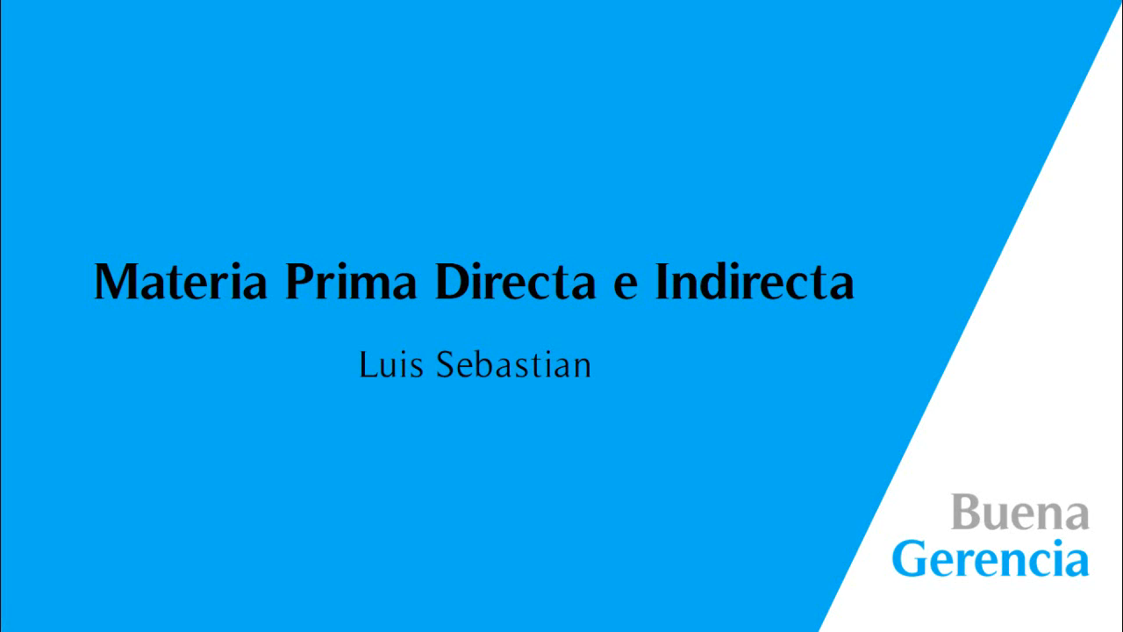
Clasificación de la materia prima: directa e indirecta.

Slide 23
Fuentes
https://www.gerencie.com/materia-prima.html
http://www.ptolomeo.unam.mx:8080/xmlui/bitstream/handle/132.248.52.100/1682/rosasmercado.pdf?sequence=1
https://es.slideshare.net/rosmarozueth/tema-2-37107573

